Slide 1
Санкции Импортозамещение и глобальные цепочки добавленной стоимости п.толмачев

Slide 2
примером злоупотребления этими различиями в трактовках понятия «международно-правовые санкции» является политика Соединенных Штатов Америки, которые, согласно заявлению конгрессмена Ли Гамильтона на заседании подкомитета Сената по международным отношениям, прибегали к использованию санкций более 60 раз с 1993 года. Более того, угрозе применения односторонних экономических «санкций» со стороны США подвергались более 75 стран мира, большая часть из которых принадлежит категории развивающихся.^{[1]} Право использовать односторонние санкции для защиты своих экономических и политических интересов было законодательно закреплено Конгрессом в 1977 году в законе о чрезвычайных экономических полномочиях, наделяющем Администрацию США соответствующими правами.
^{[1]} Business Week. 2002, 25 June.
Стоит отметить, что характерным примером злоупотребления понятием «международно-правовые санкции» является политика Соединенных Штатов Америки, которые, согласно заявлению конгрессмена Ли Гамильтона на заседании подкомитета Сената по международным отношениям, прибегали к использованию санкций более 60 раз с 1993 года. Более того, угрозе применения односторонних экономических «санкций» со стороны США подвергались более 75 стран мира, большая часть из которых принадлежит категории развивающихся.
Право использовать односторонние санкции для защиты своих экономических и политических интересов было законодательно закреплено Конгрессом в 1977 году в законе о чрезвычайных экономических полномочиях, наделяющем Администрацию США соответствующими правами.//^{Business Week. 2002, 25 June.}
Так, в резолюции Генеральной Ассамблеи ООН А/58/301 приводятся данные исследования, опубликованного в 2002 году организацией «USA Engage», согласно которым США открыто применяют экономические «санкции» в отношении 78 государств, из которых 60 относятся к категории развивающихся стран.//См. Резолюции Генеральной Ассамблеи ООН: «Односторонние экономические меры как средство политического и экономического принуждения развивающихся стран» А/56/179,21 december 2001 ; А/58/301, 11 September 2003.

Slide 3
Код ТН ВЭД ТС | Наименование узлов и агрегатов для моторных транспортных средств товарных позиций 8701-8705 ТН ВЭД ТС |  | Условие, производственные и технологические операции
 |  |  | Первый этап* | Второй этап** | Третий этап***
Двигатели внутреннего сгорания, их части и системы
8407-8408 |  | Двигатели внутреннего сгорания | Изготовление, при котором уровень локализации производства не менее 15%, а также при условии выполнения операций: механическая обработка по выбору из перечня – блок цилиндров, головка блока, коленчатого вала | Изготовление, при котором уровень локализации производства не менее 30%, использование в производстве российских заготовок блока цилиндров и головки блока, а также при условии выполнения операций: механическая обработка блока цилиндров, головки блока, коленчатого вала | Изготовление, при котором уровень локализации производства не менее 45%, использование в производстве российских заготовок блока цилиндров, коленвала и головки блока, а также при условии выполнения операций: механическая обработка блока цилиндров, головки блока, коленчатого вала
8409 |  | Части двигателя:
 |  | - поршневая группа | Изготовление, при котором уровень локализации производства не менее 15% | Изготовление, при котором уровень локализации производства не менее 30 %
 |  | - газораспреде-лительные механизмы | Изготовление, при котором уровень локализации производства не менее 15% | Изготовление, при котором уровень локализации производства не менее 30%
 |  | -топливные рампы | Изготовление, при котором уровень локализации производства не менее 15% | Изготовление, при котором уровень локализации производства не менее 30%
 |  | - модули впуска высокой интеграции | Изготовление, при котором уровень локализации производства не менее 15% | Изготовление, при котором уровень локализации производства не менее 30% | Изготовление, при котором уровень локализации производства не менее 45%

Slide 5
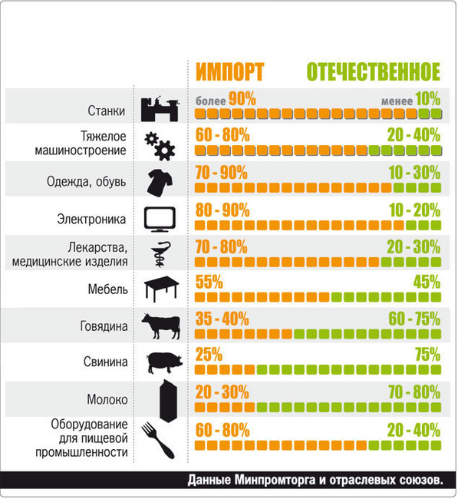

Slide 8
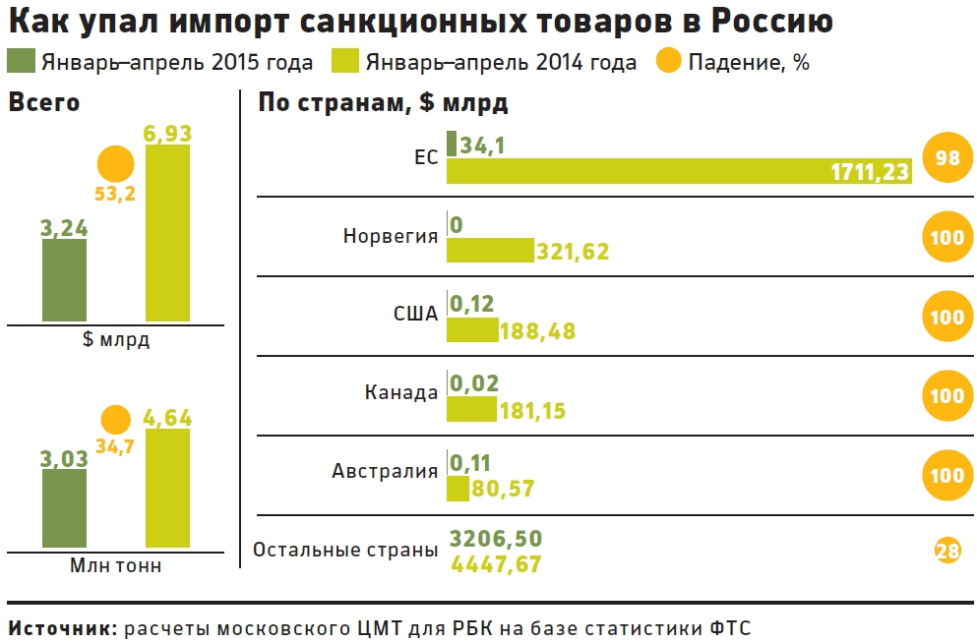

Slide 9
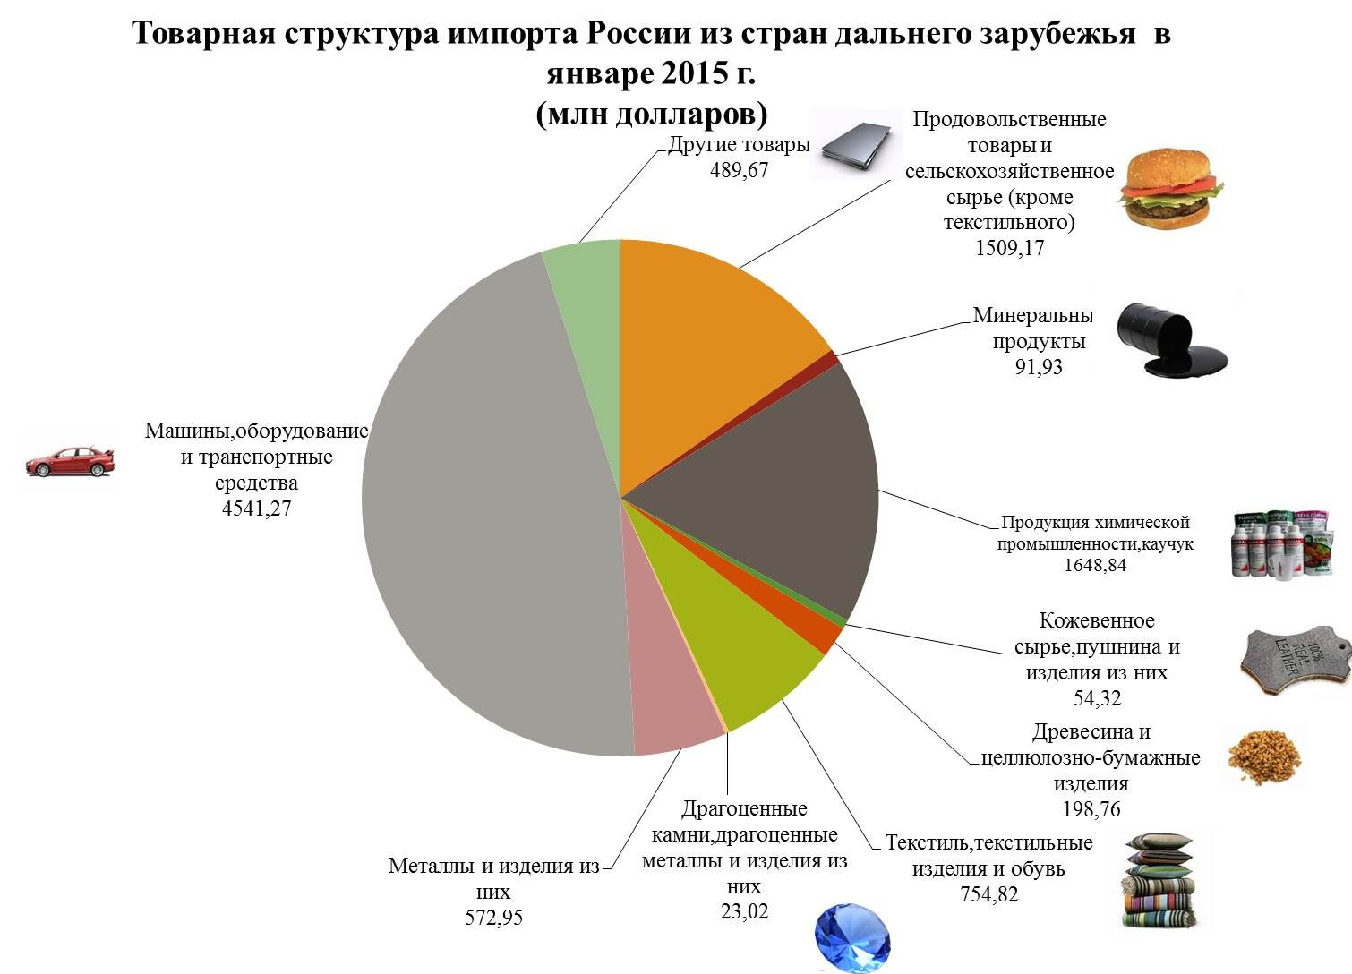

Slide 10
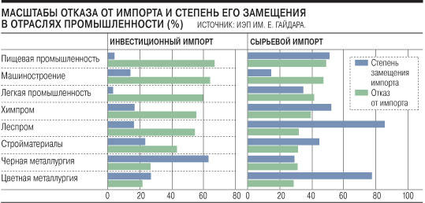

Slide 11
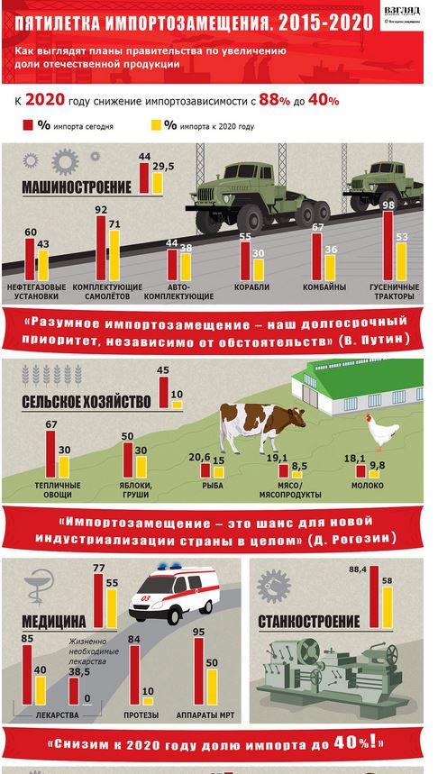

Slide 12
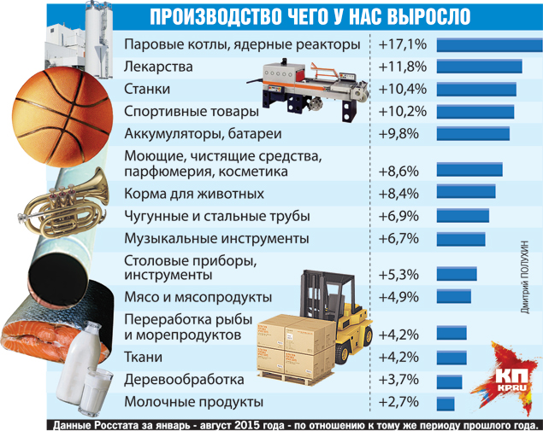

Slide 15
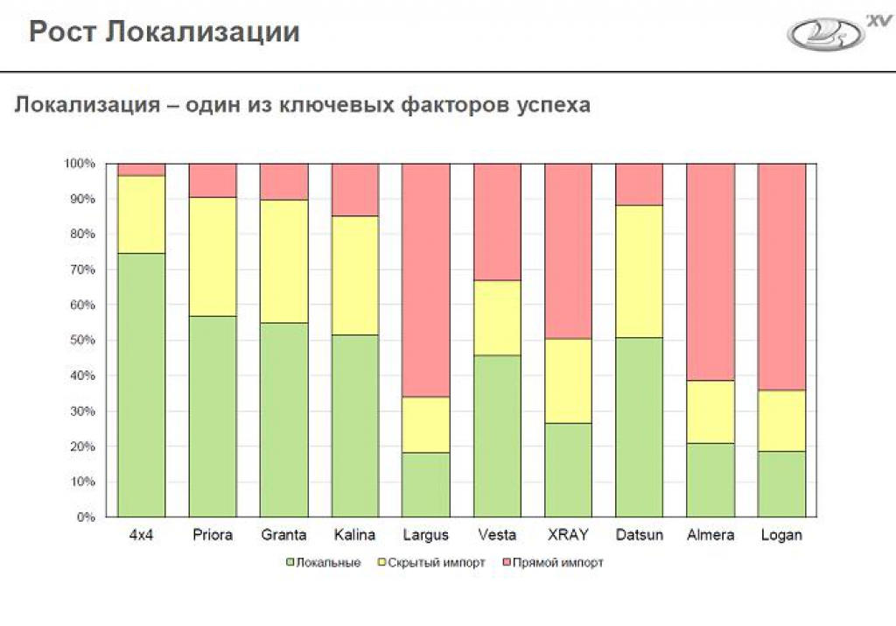

Slide 16
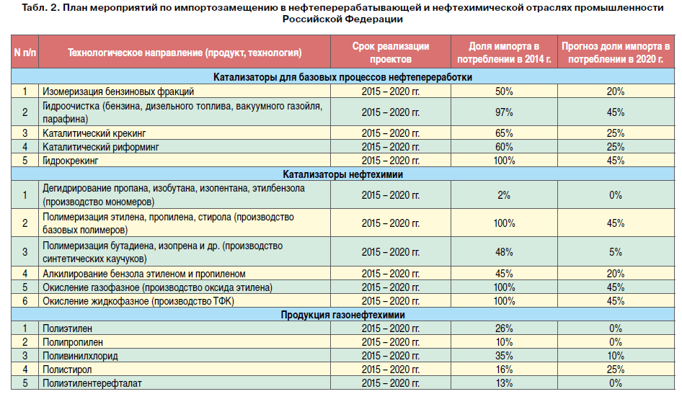

Slide 17
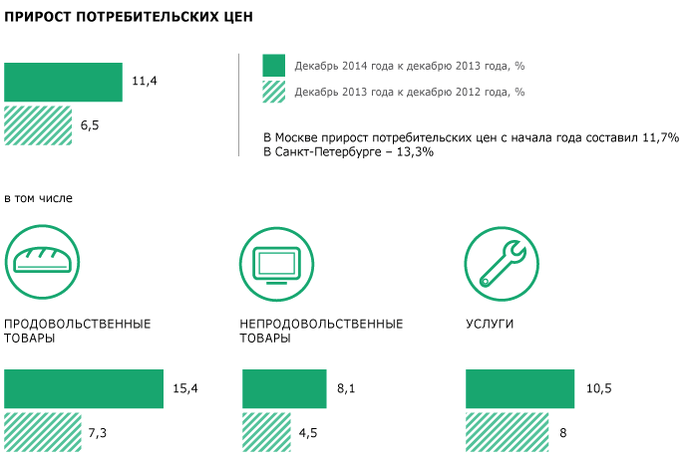
Темпы роста потребительских цен, вызванного крымскими санкциями, значительно обогнали показатели прошлых лет, однако в целом не превысили показателей кризиса 2008-2009гг .
Рис. 1 Прирост потребительских цен в России

Slide 18
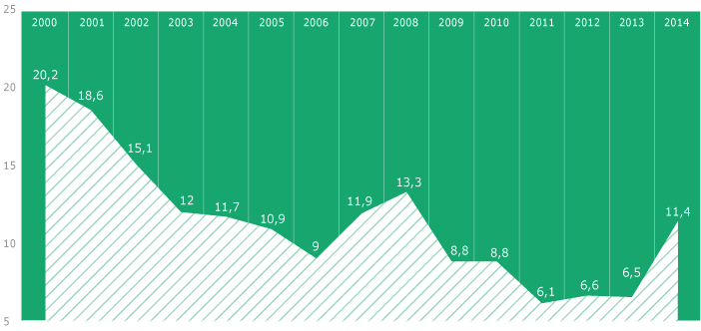
График
Инфляция в России с 1991 по 2014 гг. Декабрь к декабрю предыдущего года, в %
Источник: график ТАСС по данным Росстата

Slide 19
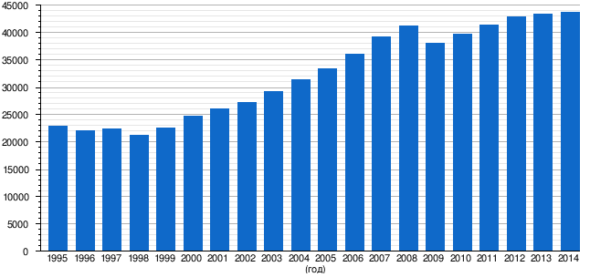
График
Динамика изменения реального ВВП России (в ценах 2008г.)
Несмотря на санкции, объем валового внутреннего продукта в 2014 году показал рост в 0,6% (График № 7). Однако в 2015 году началось очевидное замедление темпов роста ВВП. Министерство экономического развития ожидает, что к концу года спад ВВП составит 3,7%. Тех же оценок придерживаются в Росстате. Стоит отметить, что снижение темпов прироста наблюдается в российской экономике впервые с кризиса 2008 года.
Улюкаев спрогнозировал спад ВВП РФ по итогам 2015 года на 3,7% [Электронный ресурс] // Электронное издание Интерфакс [Интернет-портал]. URL: http://www.interfax.ru/business/481036 (дата публикации: 23.11.2015).
Источник: Федеральная служба государственной статистики.

Slide 20
США хотят запретить России импортозамещение
Вашингтон расценил как угрозу меры России по импортозамещению и уже пожаловался в ВТО.
В письме США в Комитет по инвестиционным мерам ВТО с вопросами относительно 13 российских документов, регулирующих импортозамещение в сфере автопрома, машиностроения, а также информационных технологий говорится, что предложение российского кабмина может противоречить "Соглашению об инвестиционных мерах, связанных с режимом торговли" (TRIMS). Соблюдение норм этого документа обязательно к исполнению для всех стран - участниц Всемирной торговой организации.
В жалобе в ВТО США просят подтвердить или развеять эти опасения. Напомним, 28 января 2015 года правительство РФ утвердило "План первоочередных мероприятий по обеспечению устойчивого развития экономики и социальной стабильности в стране". Важной частью документа стала поддержка импортозамещения и экспорта по широкому ассортименту несырьевых товаров, в том числе высокотехнологичных.
По мнению американцев, "статья 2 документа, "Национальный режим и количественные ограничения", указывает, что страны-участницы не могут применять меры, направленные на предоставление льготного режима для товаров местного производства по отношению к товарам импортного производства, вводить ограничения на закупку импорта, связанные с объёмом и стоимостью экспортируемых товаров и товаров местного происхождения".
Таким образом партнёр юридического бюро "Замоскворечье" Дмитрий Шевченко озвучил возможные претензии со стороны США. Фактически, американцы считают, "что многие положения антикризисного плана российского правительства относятся к государственным закупкам и выходят за рамки TRIMS".
//Читайте больше на http://news/economics/08-06-2016/1303071-usa-0

Slide 21
Определение
Глобальные цепочки формирования добавленной стоимости (global value chains) — представляет собой описательную модель, которая применяется для подробного освещения последовательности оперативных и функциональных действий.
Возникновению глобальных цепочек создания добавленной стоимости обязано, в первую очередь, международное разделение производства, которое появилось в результате активного внедрения новейших технологий, либерализации торговли и развития деловой среды. Важно отметить, что за последние 25 лет модель всей международной торговли очень изменилась, компании теперь распределяют свои производственные операции по всему миру с целью сокращения издержек, что очень влияет на роль глобальных цепочек стоимости. Отныне они занимают важное место в экономически взаимозависимом мире.

Slide 22
Возникновение
Концепция глобальных цепочек добавленной стоимости была введена в научный оборот в начале 2000-х годов и с успехом впитала в себя наиболее характерные черты современной мировой экономики.
Она пытается определить важнейшие факторы организации глобальных отраслей, предлагает теоретическое обоснование и практические инструменты для анализа цепочек добавленной стоимости и различных типов управления ими.

Slide 23
Стадии
Цепочки добавленной стоимости включают в себя следующие стадии:
проектирование
производство
маркетинг
дистрибуцию (распределение)
послепродажное обслуживание потребителя
Эти стадии могут существовать как в рамках одной компании, так и разделенными между многими фирмами.
Тот факт, что все большее их число «оседает» в различных странах, свидетельствует о глобализации стоимостных цепочек.

Slide 24
Пример
звенья цепи находятся не в конкурентных отношениях друг с другом, а в тесном сотрудничестве, направленном на достижение одной общей цели
каждое звено в ценовой цепочке представляет собой предприятие (компанию), которое добавляет свою цену к конечному продукту (услуге).
для достижения большей эффективности производства параллельно могут действовать две и более ценовых цепочки.

Slide 25
Функции
Глобальные цепочки стоимости:
связывают географически стадии производства в единую отрасль;
устраняет разрыв между политикой и реалиями бизнеса;
оценивают влияние экономической политики на деятельность компаний и размещение производства.

Slide 26
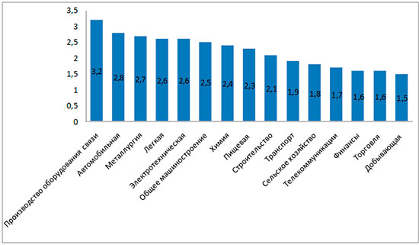
Статистические данные
Протяженность глобальных цепочек стоимости по отдельным отраслям

Slide 27
Показатели
В какой степени страны вовлечены в процесс вертикальной фрагментации производства? Для ответа на него использовался показатель вертикальной специализации (VS), который представляет долю импортируемых товаров в совокупном экспорте страны. Однако этот показатель работает только на начальных стадиях цепочек добавленной стоимости (обратная вертикальная интеграция).
Поскольку каждая страна участвует в глобальных цепочках стоимости в качестве поставщика промежуточных товаров и услуг, используемых в других странах для дальнейшего экспорта, был введен дополнительный показатель вертикальной специализации (VS1), представляющий собой долю экспортируемых товаров и услуг, используемых в качестве промежуточного импорта для производства экспортных товаров других стран.
Сочетание VS и VS1 дает возможность всесторонней оценки участия страны в глобальных цепочках добавленной стоимости как в роли потребителя зарубежных промежуточных товаров, так и в роли поставщика промежуточных товаров и услуг, используемых в третьих странах.

Slide 28
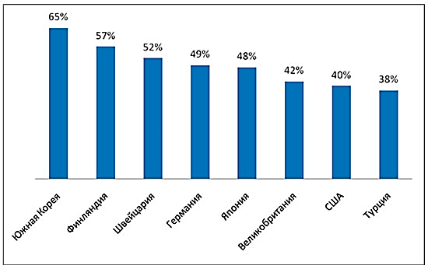
Статистические данные
Индекс участия в глобальных цепочках добавленной стоимости стран-членов ОЭСР* в 2013 г., %

Slide 29
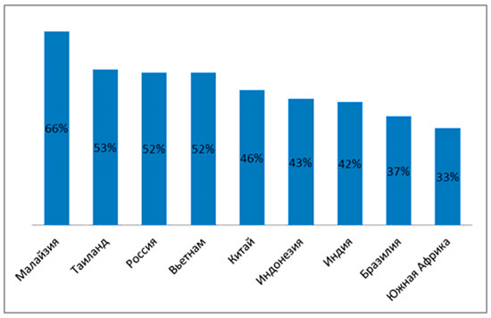
Статистические данные
Индекс участия в глобальных цепочках добавленной стоимости развивающихся стран в 2013 г., %

Slide 30
База глобальных цепочек
Компании постоянно обновляют стратегии и пересматривают свои границы. Модель производства, действующая в настоящее время, не обязательно будет эффективной в будущем. Многие глобальные цепочки добавленной стоимости базируются на межстрановых различиях в трудовых и капитальных издержках, которые непрерывно меняются.
Например, по мере роста благосостояния населения Китая растет и уровень заработной платы. Сам Китай развивает новые производства, требующие рабочей силы с более высокой квалификацией, а некоторые старые виды производства переносятся в другие страны. Торговые и производственные модели будут меняться и в дальнейшем, и эти изменения должны учитываться в экономической политике и ее инструментах.

Slide 31
Модель производства
Модель производства, действующая в настоящее время, не обязательно будет эффективной в будущем…
2003 2015 ?

Slide 32
Издержки
Главным фактором ускорения процесса дробления производства стало существенное снижение торговых издержек. К ним относится весь спектр издержек, возникающих во время движения товара или услуги от места производства до конечного потребителя.
В товарном производстве торговые издержки включают в себя
транспортные и портовые издержки,
издержки страхования,
тарифы,
пошлины и другие.
В сфере услуг транспортные издержки вытесняются коммуникационными.
Географически разбросанные стадии цепочек добавленной стоимости должны координироваться и управляться в постоянном режиме.

Slide 33
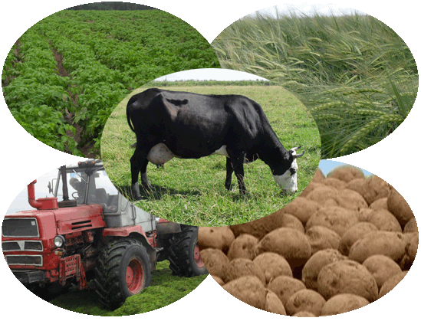
Агробизнес
Отрасли агробизнеса все больше выстраиваются вокруг цепочек, возглавляемых пищевыми компаниями и ретейлерами.
Например, супермаркеты, работая как с экспортерами, так и с импортерами, стараются контролировать весь процесс производства (включая выращивание и сбор сельскохозяйственной продукции).
Качество и безопасность пищевых продуктов
Инвестиции и либерализация торговли реорганизация цепочек стоимости

Slide 34
Пример. «Nutella»
Основные международные поставщики :
США (ванилин)
Эквадор (какао)
Бразилия (пальмовое масло)
Гана, Нигерия, Берег Слоновой Кости (какао)
Турция (орехи)
Малайзия (пальмовое масло)
Папуа – Новая Гвинея (пальмовое масло)
Западная Европа (ванилин, сахар)
Основные производственные мощности:
Brandford (Канада)
Pocos de Caldas (Бразилия)
Villers-Ecalles (Франция)
Stadtallendorf (Германия)
Belsk (Польша)
Alba and Sant Angelo dei Lombardi (Италия)
Alba (Италия)
Владимир (Россия)
Lightgow (Австралия)
Основные центры производства сосредоточены поблизости от рынков сбыта, где спрос на «Нутеллу» особенно высок (Европа, Северная Америка, Южная Америка и Австралия).

Slide 35
Пример. «Nutella». Цепочка
В год производится около 350 тыс. т продукта.
Пищевая компания «Ferrero International S.A.» в Люксембурге
десять заводов
промежуточные товары (такие как упаковка и обезжиренное молоко) выпускаются в странах производства
ингредиенты от международных поставщиков.
«Нутелла» продается по всему миру через торговые представительства

Slide 36
: Показатели | Целевые показатели и задачи, отражающие экономическую политику государства | Пороговые значения экономической безопасности | 2012 г., Факт | 2016 г., прогноз Минэко­номразвития
1. В сфере реальной экономики
Среднегодовые темпы прироста ВВП,% | 5-6 | 6-7 | 3,4 | 3,3
Инвестиции в основной капитал, %кВВП | До 25% к 2015 г. и до 27% к 2018 г., 30-40% к 2020 г. | 25-30 | 20 | 21
Доля производства машин и оборудования, электрооборудования, транспорта и транспортного оборудования в общем объеме отгруженной продукции, % | Увеличение доли продукции высокотехнологичных и наукоемких отраслей в ВВП к 2018 г. в 1,3 раза против 2011 г. | 25-30 к отгруженной продукции | 14,5 | 15
Сбор зерна, млн т | - | 110 | 70,9 | 102
Доля отгруженной инновационной продукции в общем объеме промышленности, % | 25-30 25-30 |  | 6,1* | 6,7

Slide 37
Спасибо за внимание!

